Slide 1
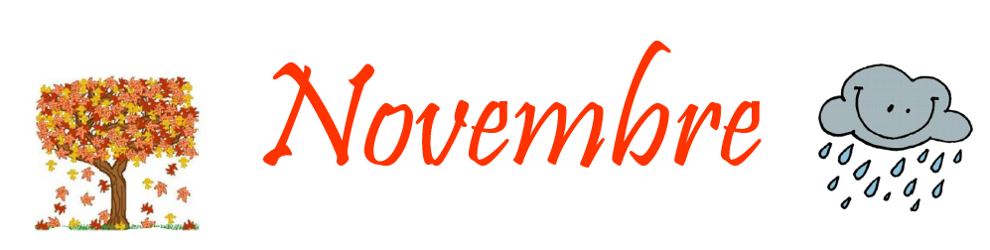
Laforêt
Le premier novembre deux-mille-dix-neuf, la chanteuse Marie Laforêt s’éteint à l’âge de quatre-vingts ans.

Slide 2
Le deux novembre mille-neuf-cent-six, le sigle SOS est adopté comme signal de détresse.

Slide 3
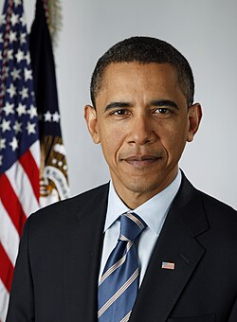
Barack Obama
Le trois novembre deux-mille-huit, Barack Obama est élu président des Etats-Unis.

Slide 4
Toutânkhamon
Howard Carter
Le quatre novembre mille-neuf-cent-vingt-deux, le tombeau de Toutânkhamon est découvert par Howard Carter.

Slide 5
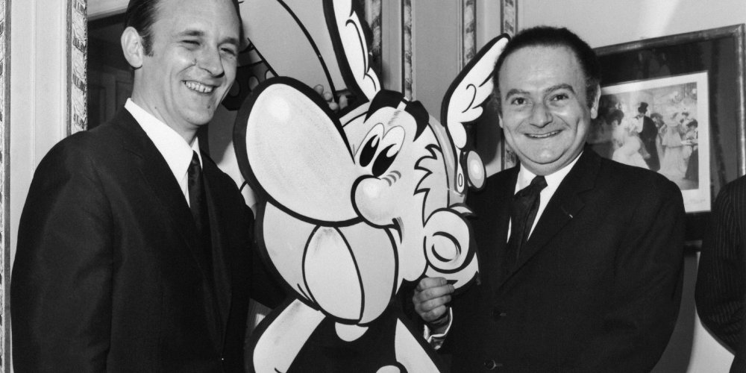
René Goscinny
Le cinq novembre mille-neuf-cent-soixante-dix-sept, René Goscinny, co-créateur de personnage d’Astérix, meurt.

Slide 6
Barack Obama
Le six novembre deux-mille-douze, Barack Obama est réélu président des Etats-Unis.

Slide 7
Le sept novembre mille-neuf-cent-dix-sept, la Russie s’embrase, c’est la révolution d’Octobre rouge.

Slide 8
Hernàn Cortès - Tenochtitlan
Le huit novembre mille-cinq-cent-
dix-neuf, Hernàn Cortès entre dans
la ville de Tenochtitlàn.

Slide 9
Le neuf novembre, c’est le « jour du destin » en Allemagne car de nombreux événements ont eu lieu ce jour-là.

Slide 10
Saint-Denis
Le dix novembre mille-cinq-cent-soixante-sept, lors de la bataille de Saint-Denis s’opposent catholiques et protestants.

Slide 11
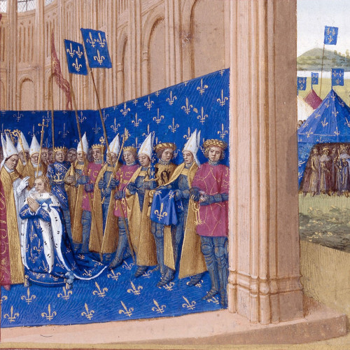
Lothaire
Le douze novembre neuf-cent-cinquante-quatre, Lothaire est sacré roi de Francs.

Slide 12
Bloody Sunday
Le treize novembre mille-huit-cent-quatre-vingt-sept, des ouvriers sont violemment réprimés à Londres lors d’une manifestation pacifiste, c’est le Bloody Sunday.

Slide 13
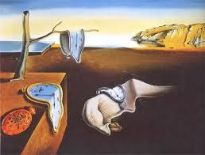
Le quatorze novembre mille-neuf-cent-vingt-cinq, des peintures surréalistes sont pour la première fois exposées à Paris.

Slide 14
Ghetto - Varsovie
Le quinze novembre mille-neuf-cent-quarante, quatre-cent-cinquante-mille juifs sont emmurés dans le ghetto de Varsovie.

Slide 15
Harry Potter
Le seize novembre deux-mille-un, le premier volet de la saga Harry Potter sort dans les salles londoniennes.

Slide 16
Coronavirus
Le dix-sept novembre deux-mille-dix-neuf, le coronavirus apparait officiellement en Chine.

Slide 17
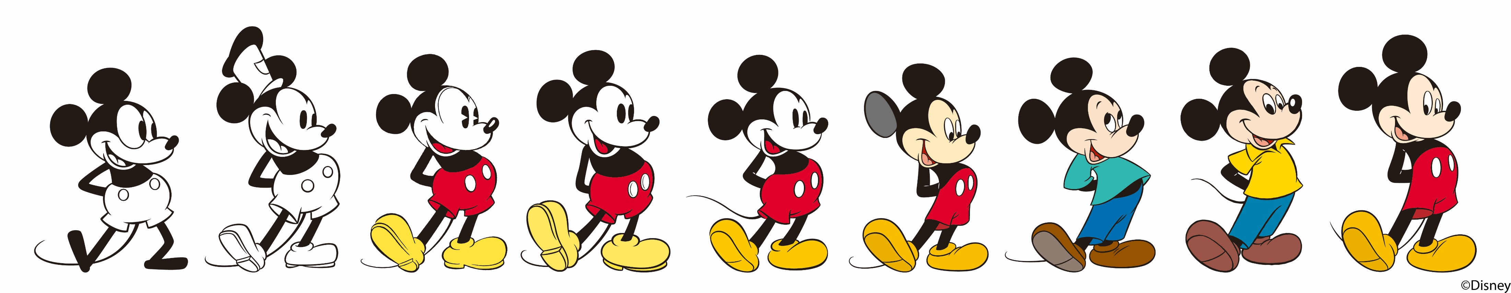
Mickey
Le dix-huit novembre mille-neuf-cent-vingt-huit, Mickey est projeté pour la première fois sur grand écran.

Slide 18
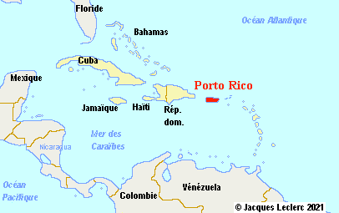
Porto-Rico
Le dix-neuf novembre mille-quatre-cent-quatre-vingt-treize, Christophe Colomb découvre l’île de Porto-Rico.

Slide 19
Le vingt novembre mille-neuf-cent-cinquante-neuf, la Déclaration des droits de l’Enfant est proclamée.

Slide 20
Le vingt-et-un novembre mille-sept-cent-quatre-vingt-trois a lieu le premier vol habité officiel en montgolfière.

Slide 21
Strasbourg
Le vingt-deux novembre mille-neuf-cent-dix-huit, Strasbourg redevient officiellement française.

Slide 22
Indochine
Le vingt-trois novembre mille-neuf-cent-quarante-six, un bombardement déclenche la Guerre d’Indochine.

Slide 23
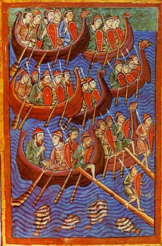
Vikings
Le vingt-quatre novembre huit-cent-quatre-vingt-cinq, les Vikings assiègent Paris.

Slide 24
Naples
Le vingt-cinq novembre mille-trois-cent-quatre-vingt-trois, la ville italienne de Naples est secouée par un violent séisme.

Slide 25
Lewis Caroll
Le vingt-six novembre mille-huit-cent-soixante-cinq, Lewis Caroll publie Alice au Pays des Merveilles.

Slide 26
Le vingt-sept novembre mille-huit-cent-vingt-six, les allumettes sont inventées.

Slide 27
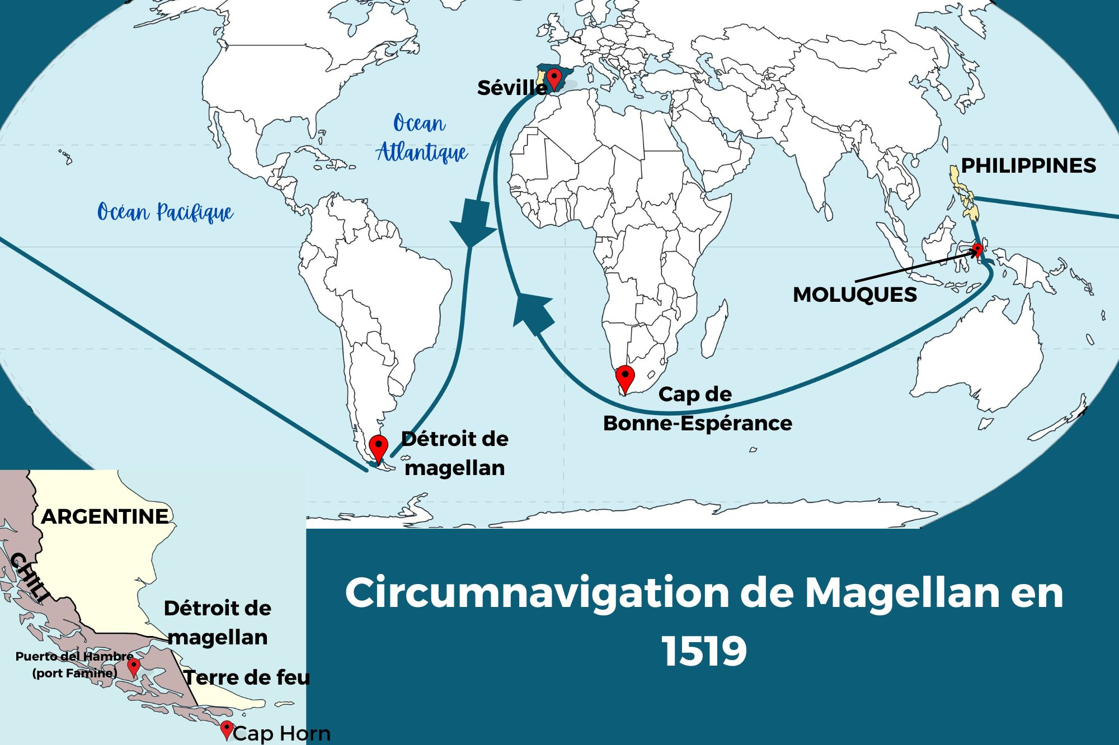
Magellan
Le vingt-huit novembre mille-cinq-cent-vingt, Magellan entre dans le Pacifique par le futur « Détroit de Magellan ».

Slide 28
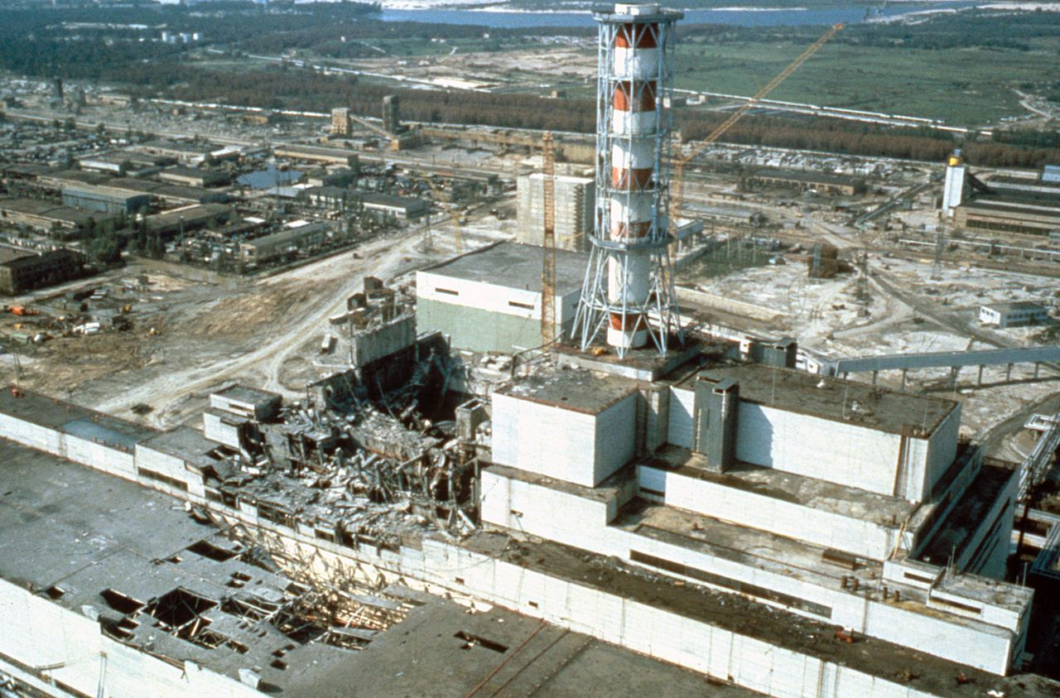
Tchernobyl
Le vingt-neuf novembre deux-mille-seize, une nouvelle arche recouvre la centrale de Tchernobyl.

Slide 29
Thriller
Mickael Jackson
Le trente novembre mille-neuf-cent-quatre-vingt-deux, l’album le plus vendu de tous les temps, Thriller de Mickael Jackson sort.

